Slide 1


ZNAKOVANÁ PÍSEŇ
v rámci předmětu divadelní výchova
Příručka pro učitele

Slide 2
KULTURA HLUCHÝCH
Dnešní podobu kultury Neslyšících na Slovensku zprostředkovávají neslyšící umělci nebo umělci, kteří se této kultuře věnují v rámci komunity i mimo ni.
Filmy ve slovenském znakovém jazyce, obrazy zobrazující znakování, divadelní skupiny využívající slovenský znakový jazyk, písně, poezie, vtipy ve slovenském znakovém jazyce.
Znakový jazyk je nejen prostředkem komunikace, ale také nositelem slovenských tradic, zvyků, hodnot předávaných z generace na generaci, a stává se tak nositelem jejich kulturního dědictví.

Slide 3
Zpěv ve znakové řeči
Je možné zpívat ve znakovém jazyce? „Ano”.
Zpěv ve znakovém jazyce se vyznačuje tím, že posunky, které jsou tzv. umělecké, se používají jinak než posunky v běžné komunikaci ve znakovém jazyce.
V tomto projektu nebudeme 'zpívat' ve znakovém jazyce, ale budeme převádět píseň do znakového jazyka s uměleckým výrazem.

Slide 4
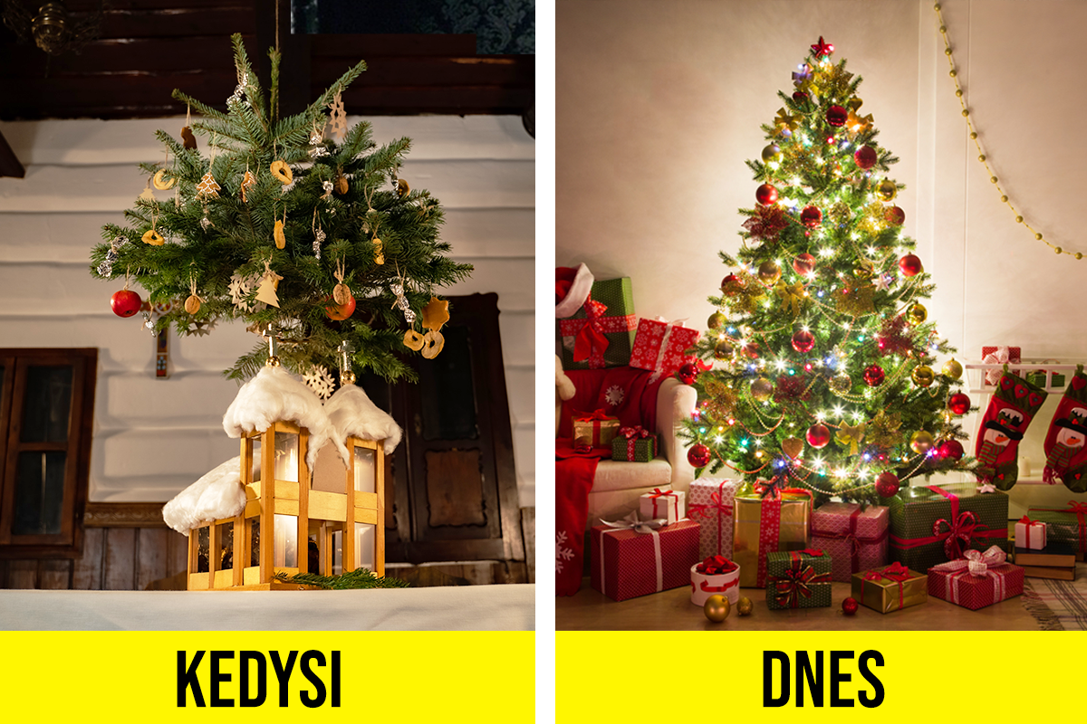
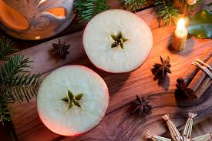
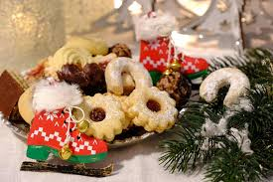
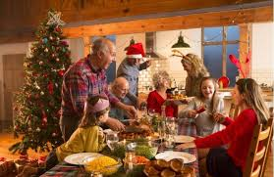
Úkol 1: Rozhovor
Učitel ukazuje obrázky o Vánoce.
Povídá žákům o významu Vánoc v různých kulturách, tradicích
Zdůrazňuje duchovní význam tohoto svátku.

Slide 5
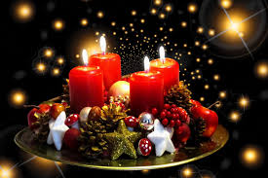
Úkol 2: textová analýza
-Čtení textupísně, aby si žáci všímali rytmu, melodie a atmosfery.
-Jaké dojmya pocity v žácích píseň vyvolává? Jaké emoce v nich vyvolává?

Slide 6
Vianoce - Vánoce
V nebi někdo počítá okvětní lístky margarity,Miluje nebo nemiluje
a na svět padá sníh..
Je to docela blízko, nastav tvář k nebi,vločky tě hladí, už jich není málo.
V nebi někdo počítá okvětní lístky margarit,miluje nebo nemiluje
a na svět padá sníh,
Zimní anděl pokládá křídla na město,
mráz jako cukr na dortu, zimu osladí.
Zpívej, zpívej...
Vánoce, Vánoce, tiše v nás padá sníh,Vánoce, Vánoce, konečně jsou.
Vánoce, Vánoce, tiše v nás padá sníh,Vánoce, Vánoce, konečně jsou.
V nebi někdo počítá okvětní lístky margarity,Miluje nebo nemiluje
a na svět padá sníh..
Je to docela blízko, nastav tvář k nebi,vločky tě hladí, už jich není málo.
Zpívej, zpívej...
Vánoce, Vánoce, tiše v nás padá sníh,Vánoce, Vánoce, konečně jsou.
Vánoce, Vánoce, tiše v nás padá sníh,Vánoce, Vánoce, konečně jsou.
Umělcova kompozice:
Vianoce Miro Jaroš
Text: Peter Nagy

Slide 7
Úkol 3: textová analýza
- Zobrazení jednotlivých veršů a obrazku
Ujistěte se, že žáci rozumí významu jednotlivých veršů.
- Vytvoření slovníčku klíčových slov a frází z písně a jejich ekvivalentů ve slovenském znakovém jazyce.

Slide 8
Úkol 4: Výběr správného jazyka
Vespolupráci se studenty vyberte vhodné změny klíčových slov a frází v písni.
Zaměřte se nato, aby změny vyjadřovaly nejen význam slov, ale také emoce a atmosféru písně..

Slide 9
Úkol 5: Procvičte si překlad jednotlivých veršů
Nacvičte sestudenty jednotlivé sloky písně a naučte je příslušné změny.
Začněte s jednoduchými verši a postupně přejděte ke složitějším. To studentům pomůže lépe pochopit jednotlivé změny a jejich vztah k textu písně..

Slide 10


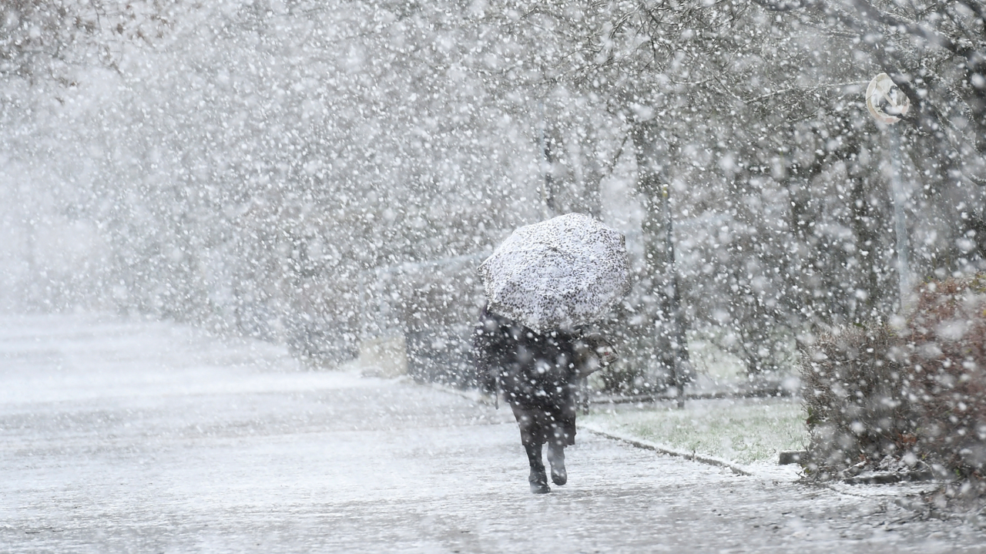
Úkol 5: Procvičte si překlad jednotlivých veršů - praktické kroky
Verše: „V nebi někdo počítá okvětní lístky margarity,Miluje nebo nemiluje a na svět padá sníh.„
Nauč znakování pro " nebe ", ' někdo ', ' počítá ', ' lístky ", " margarita ", " miluje", " nemiluje", " sníh ", " svět "
Spojte je do plynulého projevu a dbejte na správné tempo a mimiku.

Slide 11
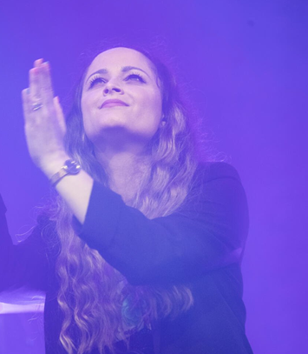
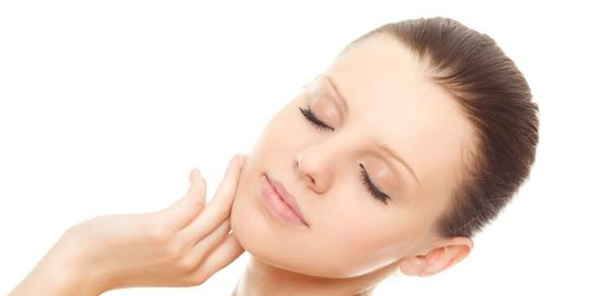
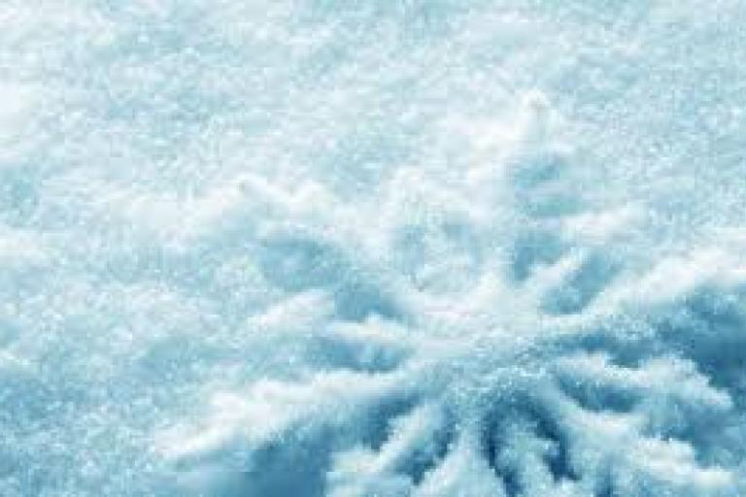
Úkol 5: Procvičte si překlad jednotlivých veršů - praktické kroky
Verše: „Je to docela blízko, nastav tvář k nebi, vločky tě hladí, už jich není málo."
  Znakujeme pro „blízko”, „nastav”, „nebe”, „tvář”, „vločky”, „ hladí”, „není málo”.
  Cvičte tento verš, dokud se nestane plynulým a výrazným..

Slide 12


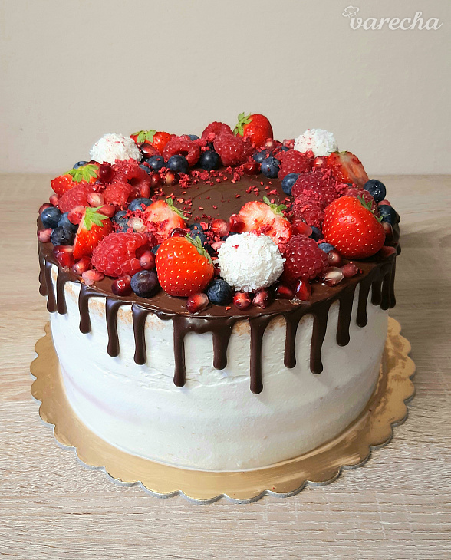
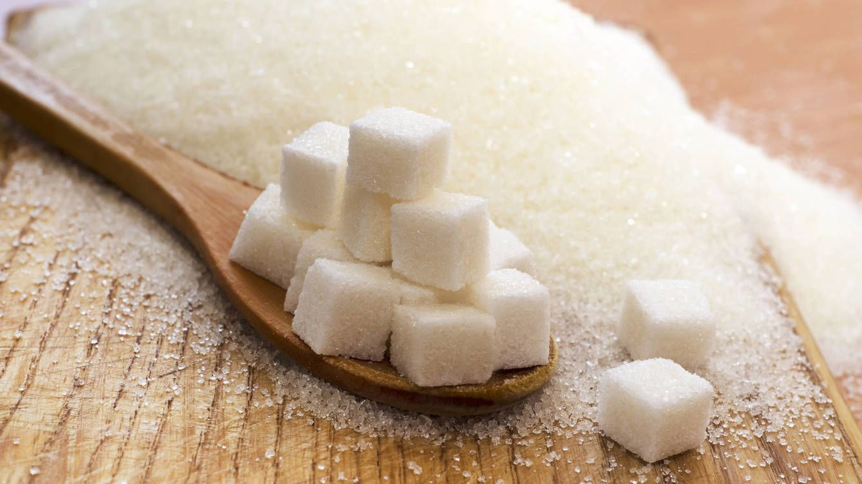
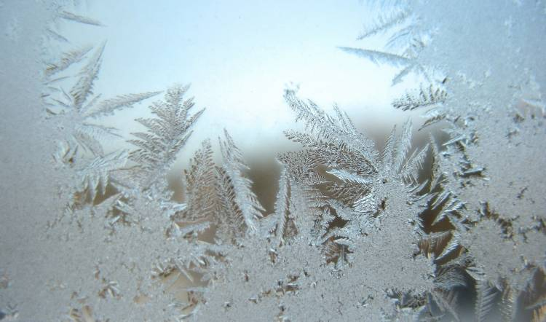
Úkol 5: Procvičte si překlad jednotlivých veršů - praktické kroky
Verše: „Zimní anděl pokládá křídla na město,
mráz jako cukr na dortu, zimu osladí."
  Znakujeme pro " zimní ", " anděl ", " křídla ", " město", " pokládá ", " mráz ", " cukr ", " dort ", " zima", " osladí".
  Spojte je do plynulé výpovědi s důrazem na lyričnost a obraznost.

Slide 13
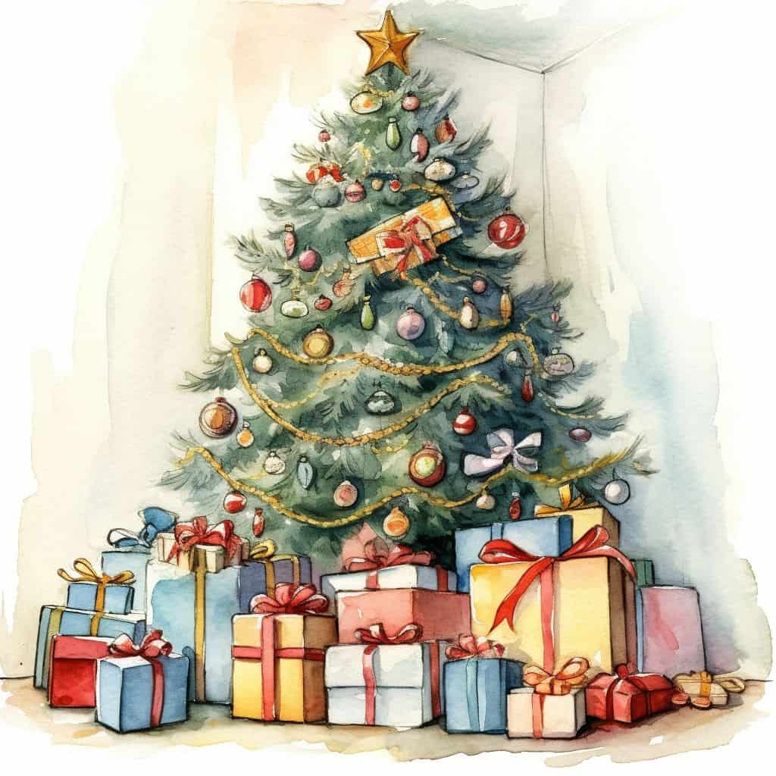
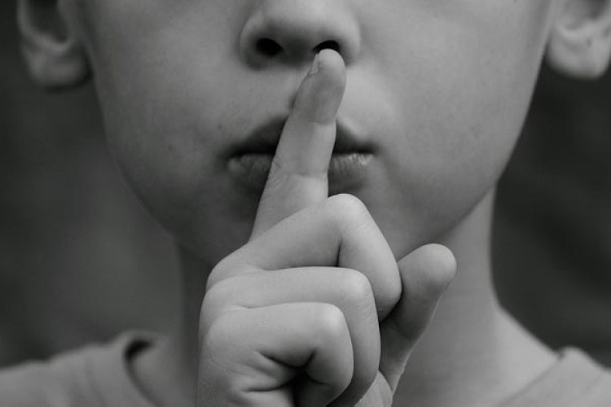
Úkol 5: Procvičte si překlad jednotlivých veršů - praktické kroky
Refrén: „Vánoce, Vánoce, tiše v nás padá sníh,Vánoce, Vánoce, konečně jsou."
  Znakujeme pro „Vánoce”, „tiše”, „sníh”, „v nás ”, „konečně”.
  Cvičte refrén s důrazem na emoce a rytmus písně

Slide 14
Úkol 6: spojování veršů do celku
Když žáci zvládnou jednotlivé strofy, začněte je spojovat dohromady.Procvičujte plynulé přechody mezi slokami, abyste udrželi rytmus a melodii písně..

Slide 15
Úkol 7: Práce na výrazu a emocích
Učístudenty, jak vyjádřit emoce a atmosféru písně pomocí mimiky, intonace a pohybů těla.
Soustředit se nato, aby skloňování působilo přirozeně a vyjadřovalo hluboký emocionální prožitek, který autor do textu zahrnul..

Slide 16
Úkol 8: testy a změny
Naplánujtepravidelné zkoušky, na kterých studenti předvedou celý překlad písně
Poskytnětezpětnou vazbu a navrhněte zlepšení, aby bylo výsledné vystoupení co nejlepší.

Slide 17
Úkol 9: prezentace
Naplánujteveřejnou prezentaci nebo vystoupení žáků, při kterém předvedou píseň přeloženou do znakového jazyka v rámci uměleckého vystoupení.
Povzbuzujte děti, aby své vystoupení prezentovaly s hrdostí a sebejistotou.

Slide 18
Úkol 10: reflexe
Poprezentaci uspořádejte diskusi, kde se studenti mohou podělit o své pocity a zážitky z přípravy a představení.
Diskutujte o tom, jak se naučili vyjadřovat emoce a význam písně pomocí znakového jazyka a co jim to dalo.

Slide 19

HODNOCENÍ
Hodnocení | výborný | velmi dobrý | dobrý | dostatečný | nedostatečný
Poznávací cíle | Žák je schopen samostatně, vhodně a bezchybně používat nová slova a výrazy. Je schopen kombinovat verbální komunikaci s hudbou a pohybem. | Žák dokáže samostatně a přiměřeně používat nová slova a výrazy s drobnými chybami.Dokáže kombinovat verbální komunikaci s hudbou a pohybem, i když se dopouští drobných chyb. | Žák je schopen pod vedením učitele používat nová slova a skloňování jen částečně.S menší pomocí učitele je žák schopen kombinovat verbální komunikaci s hudbou a pohybem. | Pouze s pomocí učitele může žák používat nová slova a výrazy.S pomocí učitele bude žák kombinovat verbální komunikaci s hudbou a pohybem. | Žák není schopen používat nová slova a výrazy ani s pomocí učitele.Neprojevuje zájem o získávání nových znalostí.

Slide 20
HODNOCENÍ
Hodnocení | výborný | velmi dobrý | dobrý | dostatečný | nedostatečný
Psychomotorické cíle | Žák je schopen využívat své myšlení, tvořivost, představivost, fantazii a zapojit se do tvůrčího procesu, je schopen seberealizace a spontánního vyjadřování. | Žák s chybami může využít své myšlení, tvořivost, představivost, fantazii. Částečně se zapojuje do tvůrčího procesu, seberealizuje se a spontánně se vyjadřuje. | Žák s více chybami a omezeními může využít své myšlení, tvořivost, představivost, fantazii. Dokáže se částečně zapojit do tvůrčího procesu pod vedením učitele. Projevuje spontánnost v malé míře. | Žák používá své myšlení pouze s pomocí učitele. Těžko může využívat svou tvořivost, představivost, fantazii. Není schopen se spontánně vyjadřovat. | Ani s pomocí učitele není žák schopen využívat své myšlenkové schopnosti. Vůbec nepoužívá tvořivost, představivost, fantazii. Nevyjadřuje se spontánně, nezapojuje se do činností.

Slide 21
HODNOCENÍ
Hodnocení | výborný | velmi dobrý | dobrý | dostatečný | nedostatečný
Sociálně-afektivní cíle | Žák dokáže vyjádřit své emoce prostřednictvím dramatických akcí. Je schopen spolupracovat ve skupině a cítí se odpovědný za průběh a dokončení společného úkolu. | Žák dokáže vyjádřit své emoce prostřednictvím dramatických akcí s drobnými chybami. Je schopen spolupracovat s malými omezeními, cítí odpovědnost za postup a dokončení společného úkolu. | Žák je pod vedením učitele schopen částečně vyjádřit své emoce prostřednictvím dramatických akcí. Často není schopen spolupracovat a cítit odpovědnost za průběh a dokončení společného úkolu. | Žák je schopen vyjádřit své emoce prostřednictvím dramatických akcí pouze s velkou pomocí učitele. Spolupracuje se skupinou s velkými obtížemi a necítí se zodpovědný za průběh a dokončení společného úkolu. | Žák není schopen vyjádřit své emoce prostřednictvím dramatických akcí.Není schopen spolupracovat se skupinou, odmítá se podílet na společném úkolu.

Slide 22

1. V průběhu projektu se ujistěte, že děti chápou a emotivně vyjádřit pomocí znakové řeči.
Pro dokončení projektu není předem stanoven žádný čas.
2.Bylo by vhodné projekt prezentovat v dalším průběhu, aby žáci viděli, že jejich práce je použitelná pro ostatní ve škole i mimo ni.
ZÁVĚRY

Slide 23
KRUŽÍKOVÁ, L. A kol. Hudební didaktika pro žáky se speciálními vzdělávacími potřebami v inkluzivním vzdělávání. Univerzita Palackého v Olomouci, 2020 http://www.myslim.sk/index.php/kurz-slovenskeho-posunkoveho-jazyka/myty-a-fakty
ZDROJE

Slide 24
Spolufinancováno z fondů EU. Vyjádřené názory a názory jsou výhradně názory autora (autorů) a nemusí nutně odrážet názory a názory Evropské unie nebo Nadace pro rozvoj vzdělávacího systému. Nenese za ně odpovědnost ani Evropská unie, ani Nadace pro rozvoj vzdělávací soustavy.

